Slide 1
Bienvenue à la leçon de français!

Slide 2
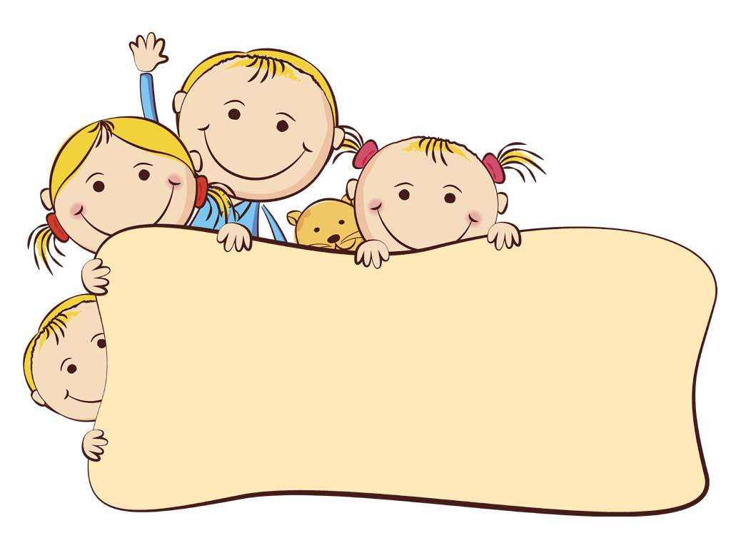
Unité 2. Leçon 4.pages 34-35
Thème:Tu est poli?

Slide 3
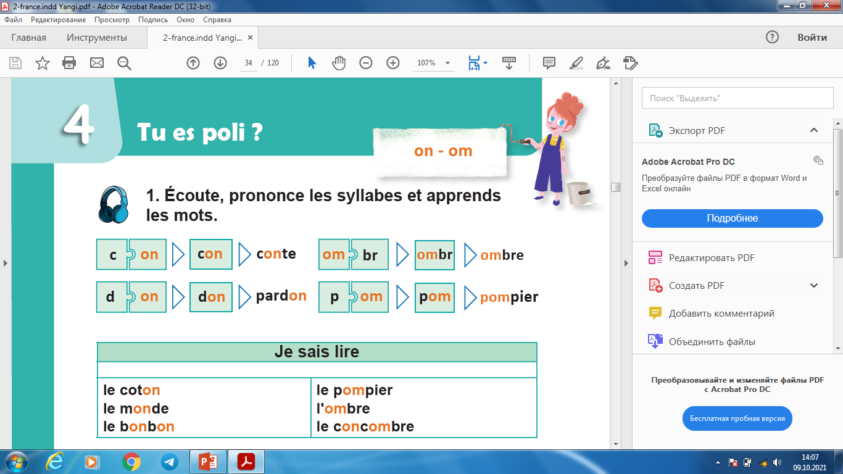
Écoutez, prononcez les syllables et apprenez les mots
paxta
o’t o’chiruvchi
dunyo
soya
konfet
bodring

Slide 4
Un peu de grammaire…..
Adjectifs possessifs—egalik sifatlari
Je-mon-ma-mes exemples:le livre-mon livre
Tu-ton-ta-tes la table-ma table
Mon-un,le exemples:C’est un livre.C’est mon livre
Ma-une,la C’est une robe.C’est ma robe.

Slide 5
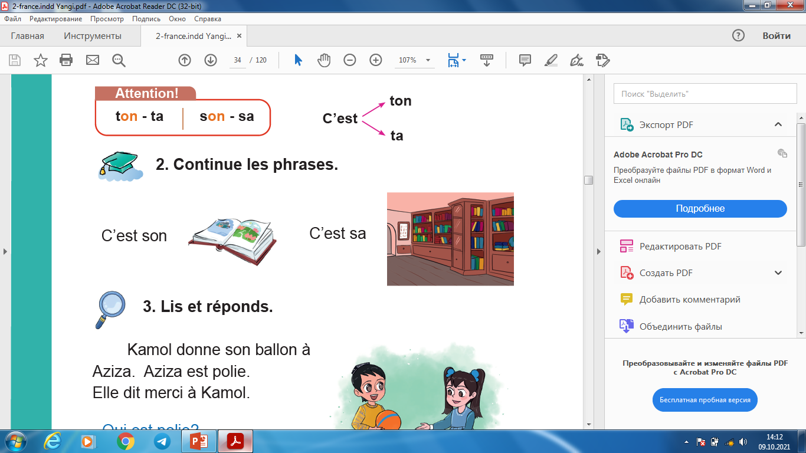
Un peu de grammaire…

Slide 6
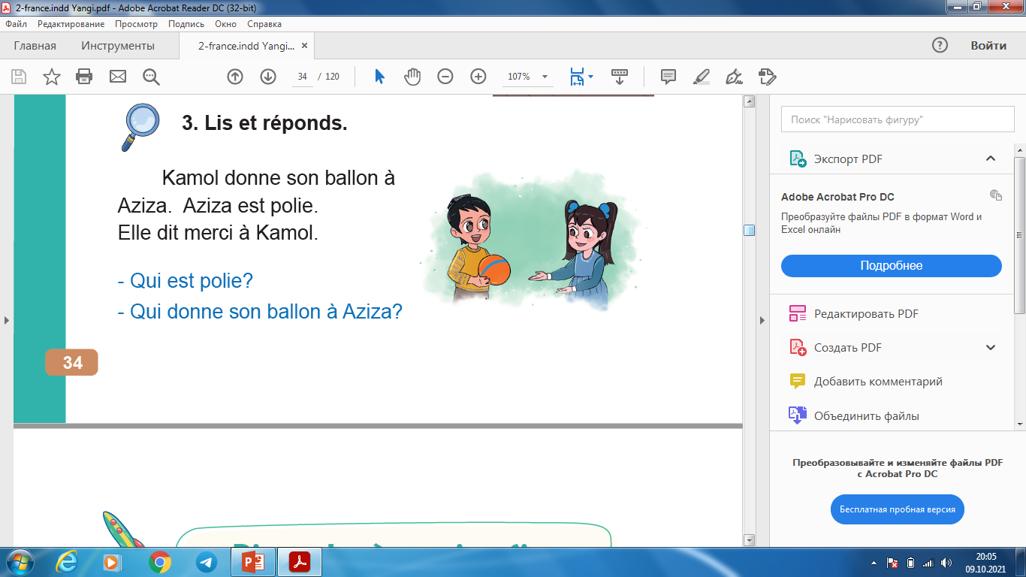
Lisez et traduisez le texte.
Aziza est polie.
Kamol donne son ballon à Aziza.

Slide 7
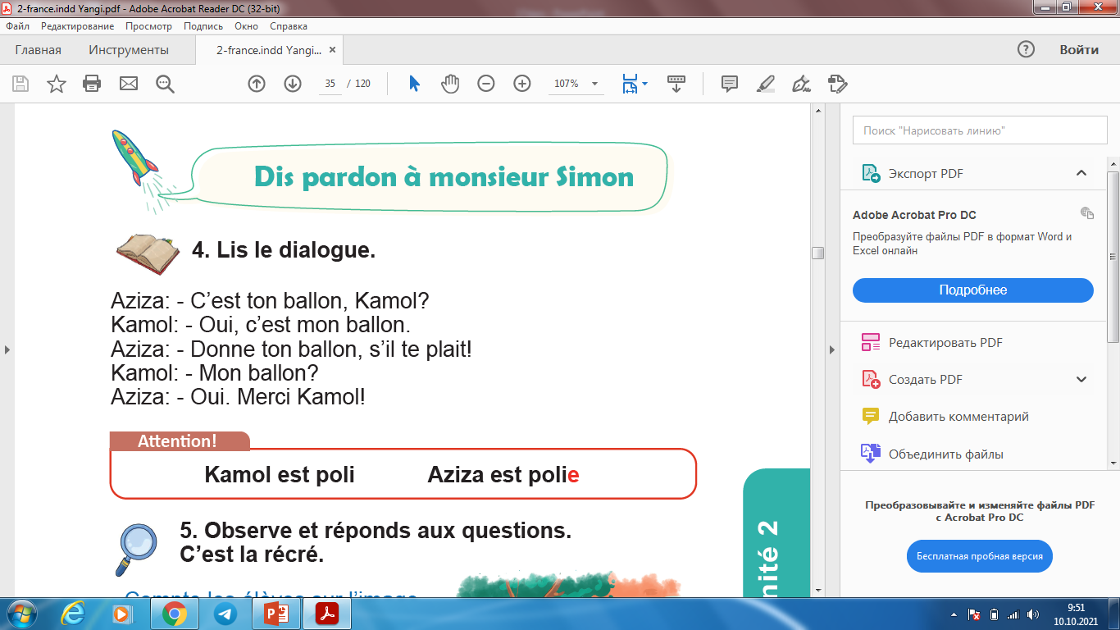
Lisez le dialogue.

Slide 8

Ecoutez et chantez

Slide 9
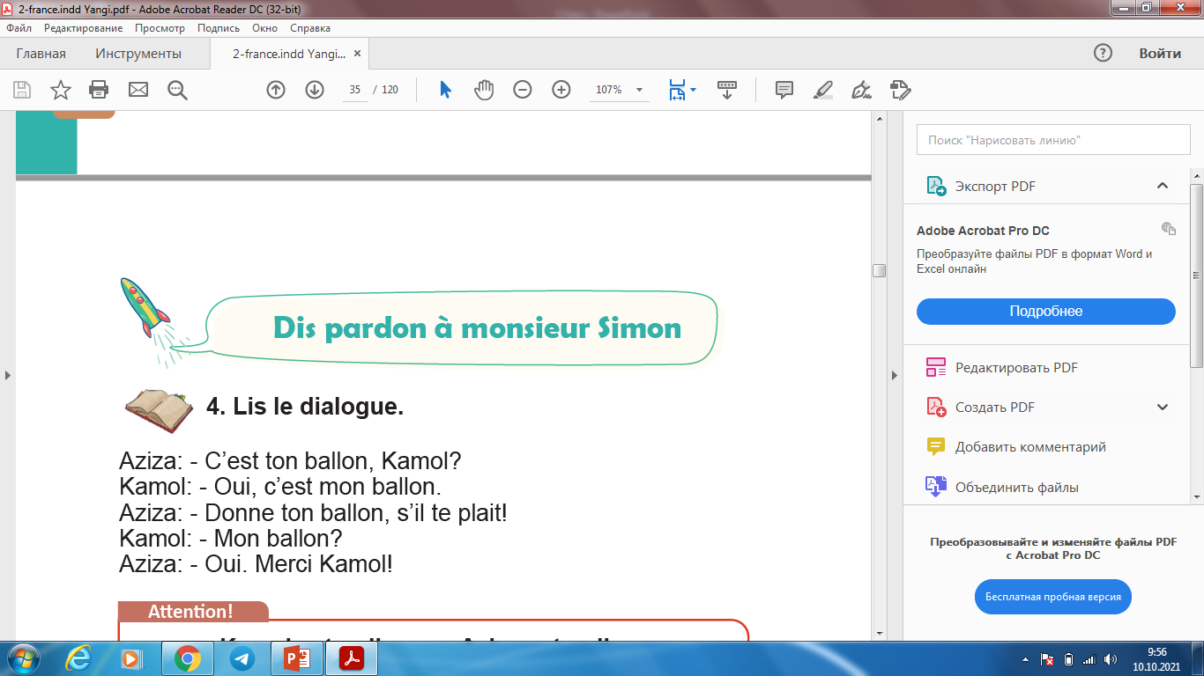
Apprenons le virelangue.

Slide 10
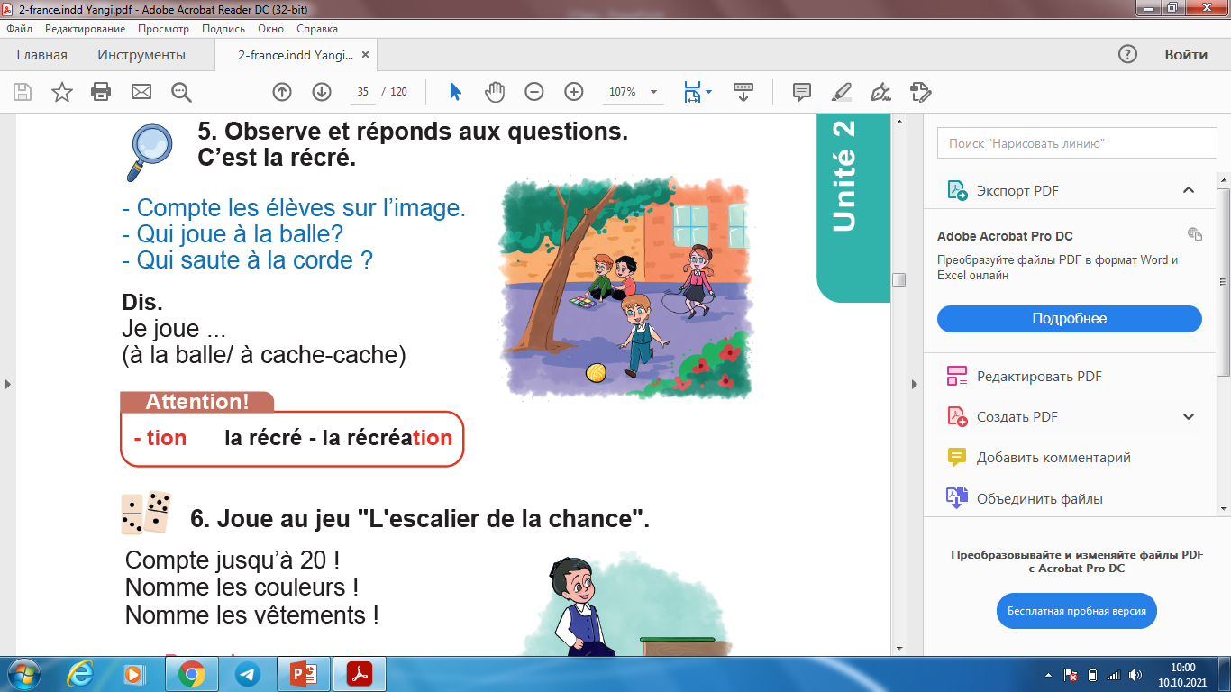
Observez et répondez aux questions.

Slide 11
Verbe jouer à + jeux.
à+le=au Jouer-o’ynamoq
à+la=à la Je joue au football (le football)
à+les=aux Tu joues à la corde (la corde )
à+l’=à l’ Il (elle) joue aux jeux video (les jeux video )

Slide 12
Le devoir à la maison.
Completez les phrases par les articles contractés: à la ,au
Aziz joue …..football.
Lobar joue …….. corde.
Tu joues ……tennis.
Il joue ……jeux vidéo.
Je joue ……basketball.

Slide 13
Merci pour votre attention!

